Slide 1

Relatório Gerencial
Conselho Gestor
Dezembro de 2025

Slide 2



Aspiração, Propósito, Valores e Jeito de Ser M’Boi

Slide 3
Agenda
Informes e Destaques do Mês
Metas do Contrato de Gestão e RH – Renata
Demonstrativo de Resultados – Alexandre
Atendimento ao Cliente e Experiência Paciente – Pedro
Centro de Comando Operacional – Fluxo do Paciente – Juliana
Melhorias 2025 – Linha urgência e Emergência - Roseny

Slide 4




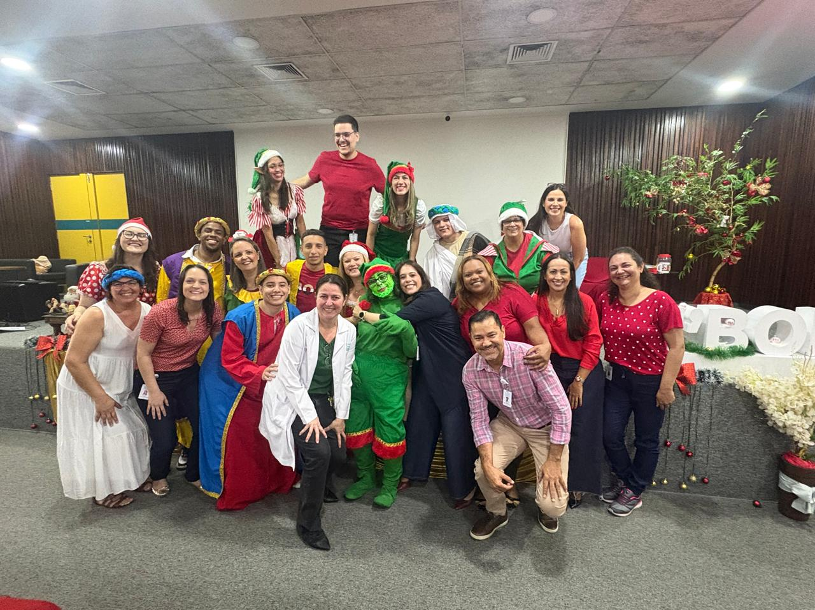
Natal Encantado 2025 – 12/12

Slide 5
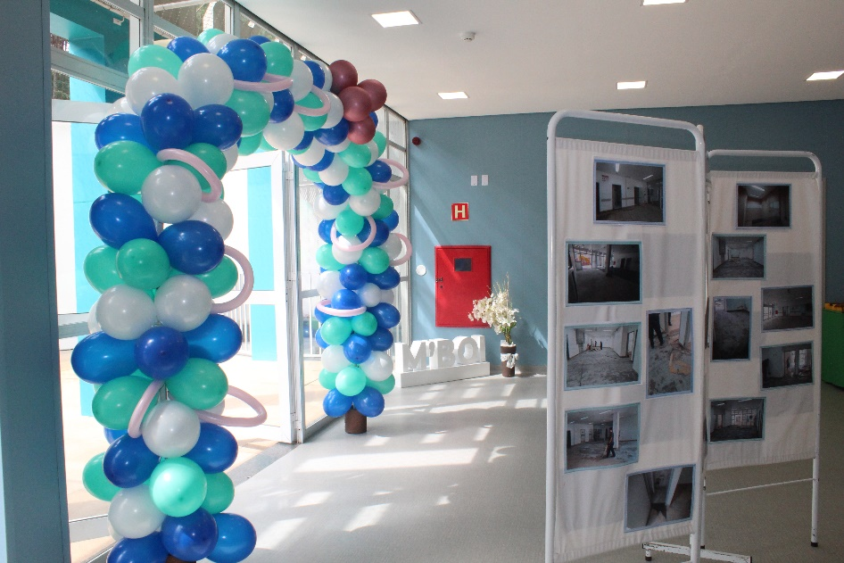

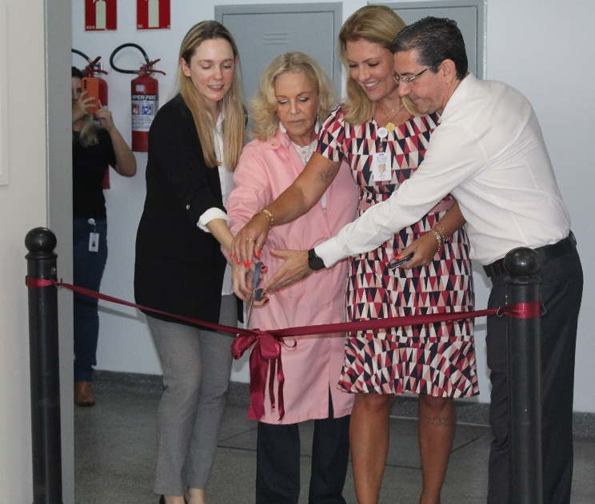

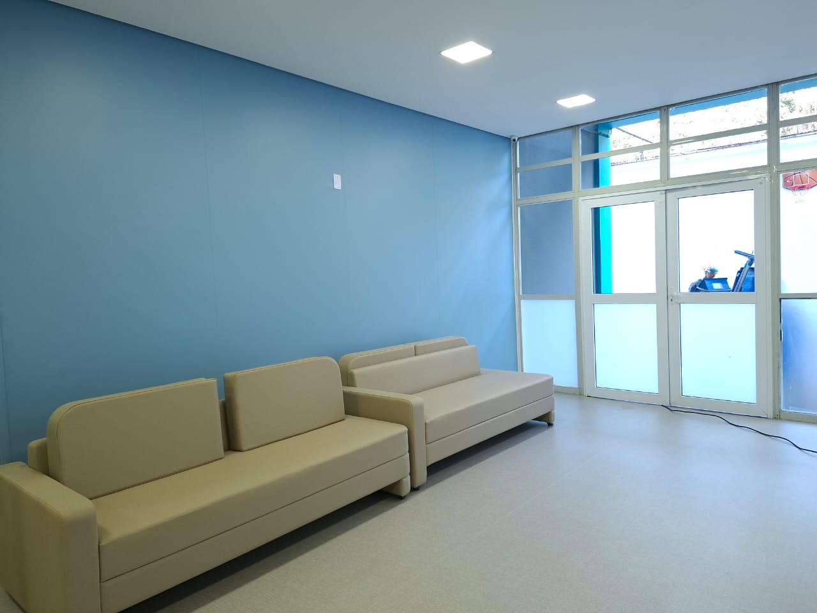

Reinauguração – Saúde Mental – 15/12

Slide 6


Cinema de Natal - Experiência em Saúde – 23/12

Slide 7



Entrega de Presentes Natal – 25/12

Slide 8
Agenda
Informes e Destaques do Mês
Metas do Contrato de Gestão e RH – Renata
Demonstrativo de Resultados – Alexandre
Atendimento ao Cliente e Experiência Paciente – Pedro
Centro de Comando Operacional – Fluxo do Paciente – Juliana
Melhorias 2025 – Linha urgência e Emergência - Roseny

Slide 9
Metas Qualitativas – Portaria N° 866 de 31 de Dezembro de 2024

Slide 10
Metas Qualitativas – Portaria N° 866 de 31 de Dezembro de 2024

Slide 11
Metas Qualitativas – Portaria N° 866 de 31 de Dezembro de 2024

Slide 12
Metas Fixas Qualitativas de Contrato de Gestão - 2008

Slide 13
Metas Quantitativas de Produção Hospitalar – 2008

Slide 14
Metas Quantitativas de Produção Hospitalar – 2008
Meta Suspensa

Slide 15
Metas Quantitativas de Produção Hospitalar
Meta Suspensa
Meta Suspensa
Notes:
Verificar Marcapassos

Slide 16
Indicadores de Monitoramento – Portaria N° 866 de 31 de Dezembro de 2024

Slide 17
Indicadores de Monitoramento – Portaria N° 866 de 31 de Dezembro de 2024

Slide 18
Indicadores de Monitoramento – Portaria N° 866 de 31 de Dezembro de 2024

Slide 19
Indicadores de Monitoramento – Portaria N° 866 de 31 de Dezembro de 2024

Slide 20
Indicadores de Produção Hospitalar

Slide 21
Indicadores de Produção Hospitalar

Slide 22
Indicadores de Produção Hospitalar

Slide 23
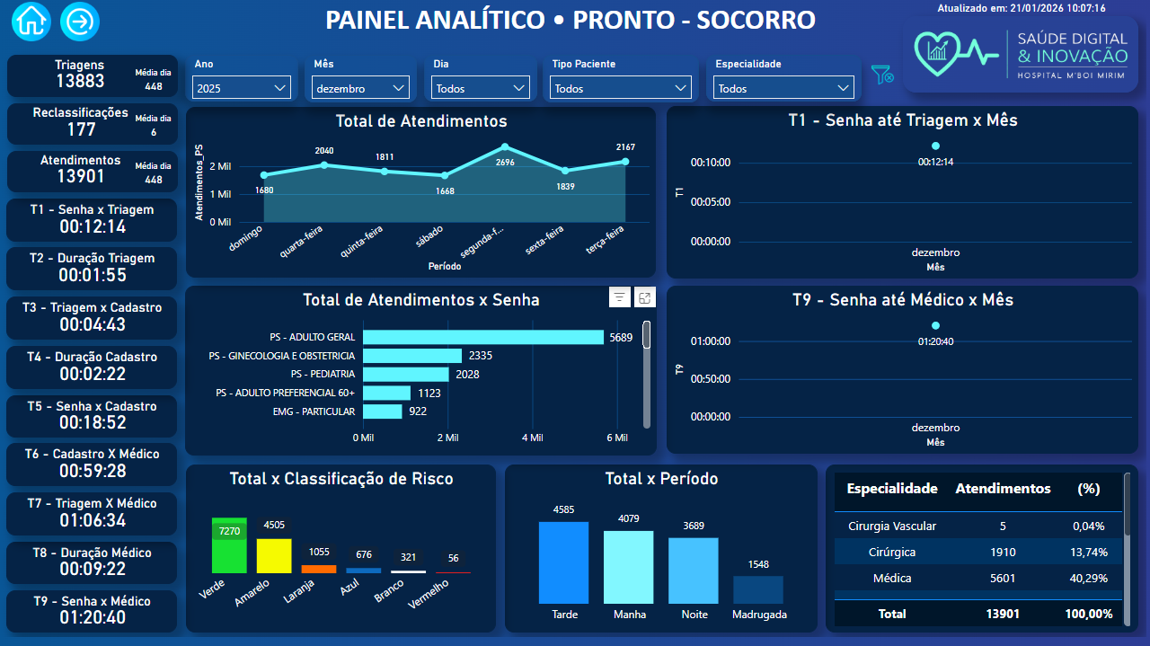
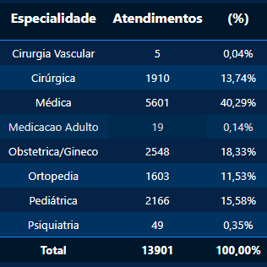
1
2
3

Slide 24
Recursos Humanos | Dezembro 2025
Média HC 12 últimos meses 2321
65%

Slide 25
Agenda
Informes e Destaques do Mês
Metas do Contrato de Gestão e RH – Renata
Demonstrativo de Resultados – Alexandre
Atendimento ao Cliente e Experiência Paciente – Pedro
Centro de Comando Operacional – Fluxo do Paciente – Juliana
Melhorias 2025 – Linha urgência e Emergência - Roseny

Slide 26
Relatório Financeiro Mensal
Hospital Municipal Dr. Moysés Deutsch
Dezembro.2025

Slide 27
Destaques Financeiros| Dezembro 2025
Demonstrativo de Resultado e Posição de Caixa
O plano de trabalho permanece congelado desde out/24 quando houve o incremento de 81 novos profissionais ao plano de trabalho, reajustando o repasse para R$ 28,3MM. No entanto, não houve reajuste de inflação e dissidio para 2024 e 2025.
Em novembro e dezembro a SMS repassou R$ 10MM para pagamento do 13º salário.
No período acumulado até dezembro, os gastos totais ficaram 7,5% acima do plano de trabalho pactuado, sendo as despesas com Mão de Obra o principal ofensor, 5,6% acima.
O déficit acumulado de janeiro a dezembro é de R$ -8,3 MM.
Evolução Mensal (R$ MM)
Últimos 12 meses
Caixa e Aplicações
Repasses
Gastos Totais
6,9
6,3
6,8
6,3
dez-24
jan-25
fev-25
mar-25
abr-25
mai-25
jun-25
jul-25
ago-25
set-25
out-25
nov-25

Slide 28
Projeções | DRE
Repasses Congelados em R$ 28,3MM desde out/25;
Receita complementar de R$: 14,5 MM – Repassados R$ 4,3MM em nov/25, R$ 6,0 MM em dez/25 e R$ 4,0 MM em jan/26.

Slide 29
Agenda
Informes e Destaques do Mês
Metas do Contrato de Gestão e RH – Renata
Demonstrativo de Resultados – Alexandre
Atendimento ao Cliente e Experiência Paciente – Pedro
Centro de Comando Operacional – Fluxo do Paciente – Juliana
Melhorias 2025 – Linha urgência e Emergência - Roseny

Slide 30
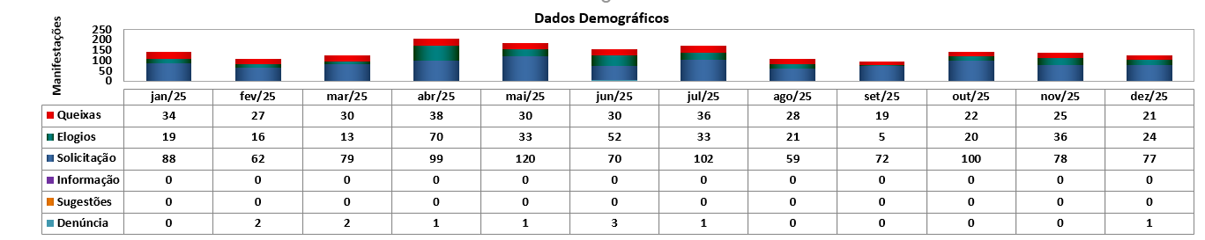
Atendimento Ao Cliente | Manifestações Ouvidoria
Média de Manifestações por ano
Média 2023 - 169,5
Média 2024 - 142,4
Média de 2025 – 141,5

Slide 31
Atendimento Ao Conselho Gestor | Dezembro 2025
Maior tempo de espera |  | Menor tempo de espera
06/12/2025 | 04:27:00 | 09/12/2025 | 00:00:00
Supervisor Noturno, Demandas variadas |  | Motivo: Atendimento Liderança Experiência da Saúde

Slide 32
Atendimento Ao Conselho Gestor | Dezembro 2025

Slide 33
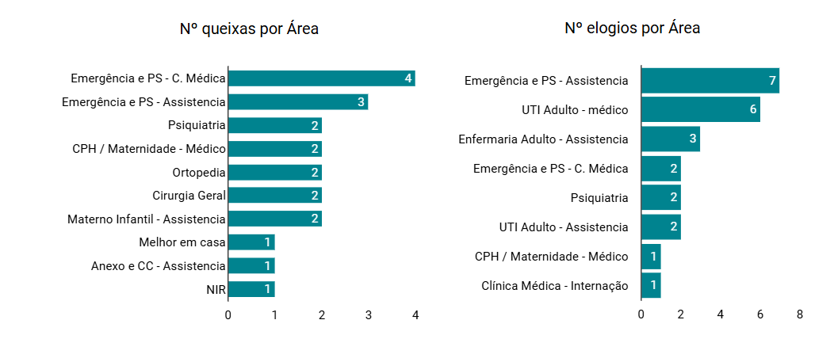
ATENDIMENTO AO CLIENTE – MANIFESTAÇÕES OUVIDORIA

Slide 34
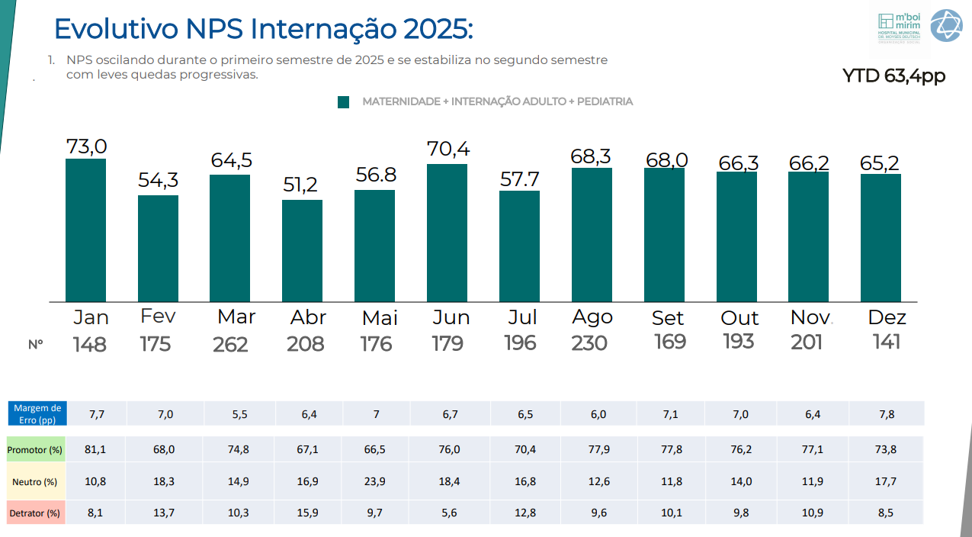

Slide 35
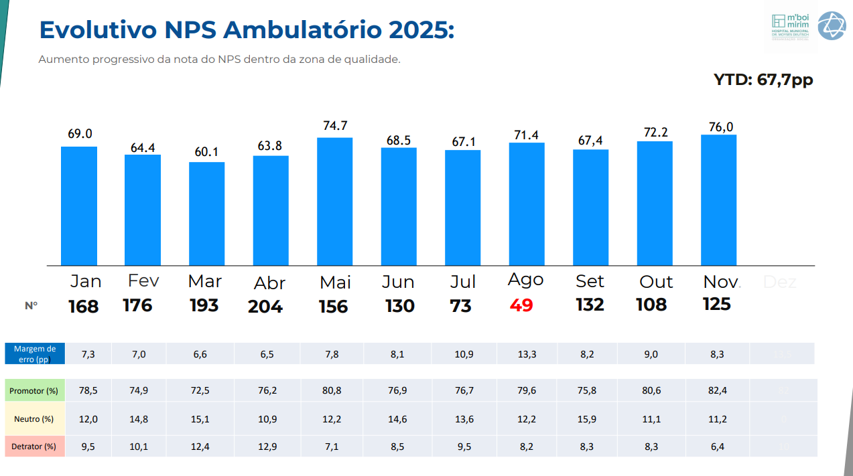
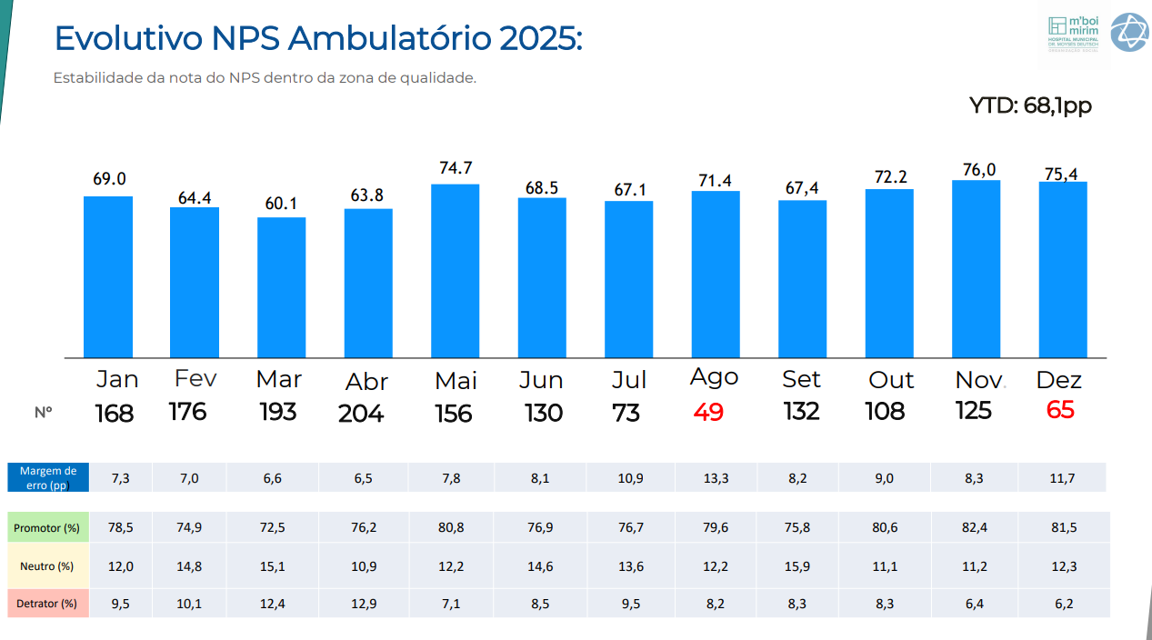

Slide 36
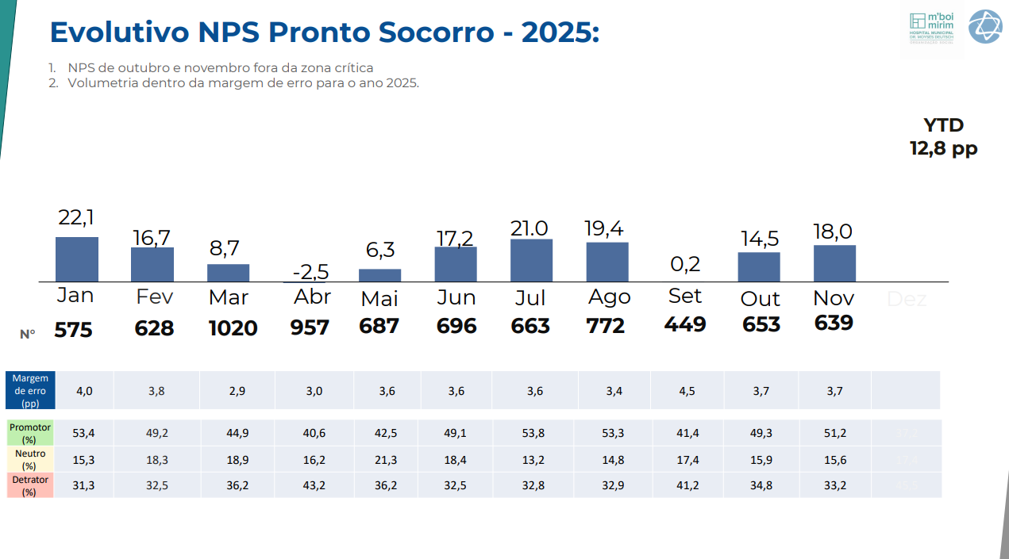
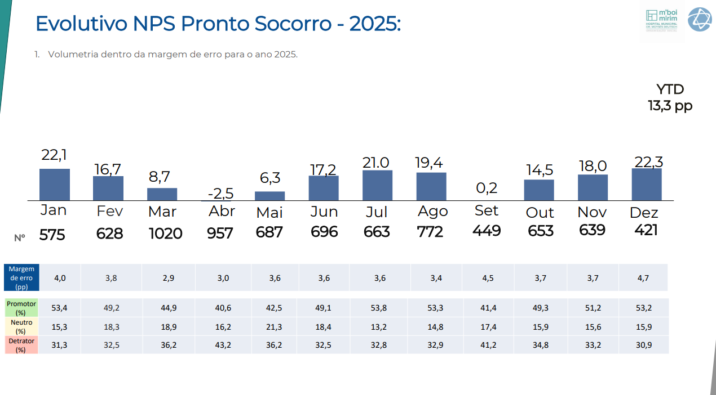

Slide 37
Agenda
Informes e Destaques do Mês
Metas do Contrato de Gestão e RH – Renata
Demonstrativo de Resultados – Alexandre
Atendimento ao Cliente e Experiência Paciente – Pedro
Centro de Comando Operacional – Fluxo do Paciente – Juliana
Melhorias 2025 – Linha urgência e Emergência - Roseny

Slide 38

Centro de Comando Operacional – Fluxo do Paciente
Juliana

Slide 39
Centro de Comando Operacional – Fluxo do Paciente

Slide 40
Centro de Comando Operacional – Fluxo do Paciente

Slide 41
Centro de Comando Operacional – Fluxo do Paciente

Slide 42
Centro de Comando Operacional – Fluxo do Paciente

Slide 43
Centro de Comando Operacional – Fluxo do Paciente

Slide 44
Agenda
Informes e Destaques do Mês
Metas do Contrato de Gestão e RH – Renata
Demonstrativo de Resultados – Alexandre
Atendimento ao Cliente e Experiência Paciente – Pedro
Centro de Comando Operacional – Fluxo do Paciente – Juliana
Melhorias 2025 – Linha urgência e Emergência - Roseny

Slide 45
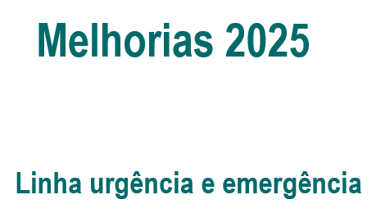

Slide 46

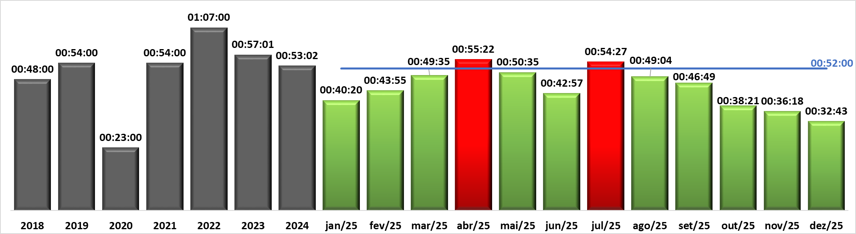
PLEITO DE METAS
SLA Atendimento Paciente com Classificação de Risco Amarelo META: 00:52:00 RESULTADO DEZEMBRO: 00:32:43 min
Causas de desvio

Slide 47

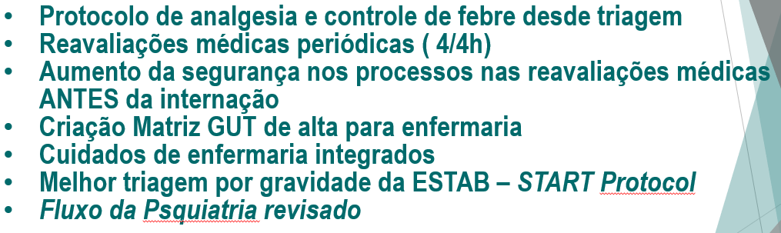

Slide 48

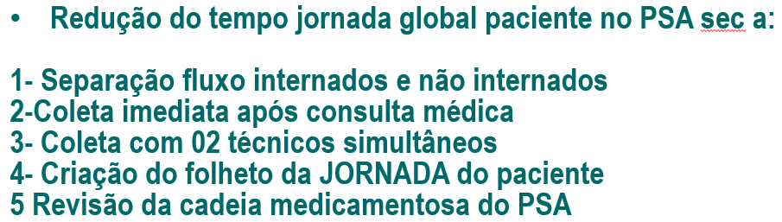

Slide 49
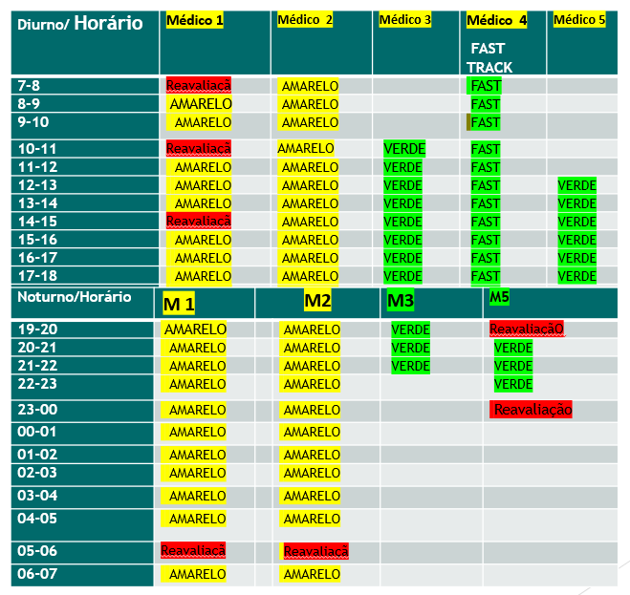

Slide 50
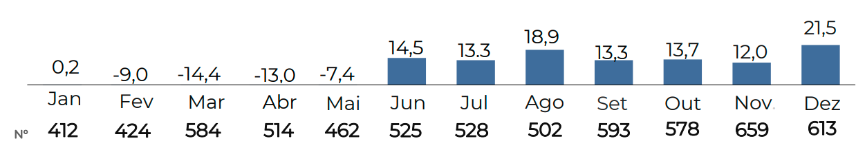
DADOS NPS 2024
PRONTO SOCORRO
Fonte: Núcleo de Experiência em Saúde

Slide 52
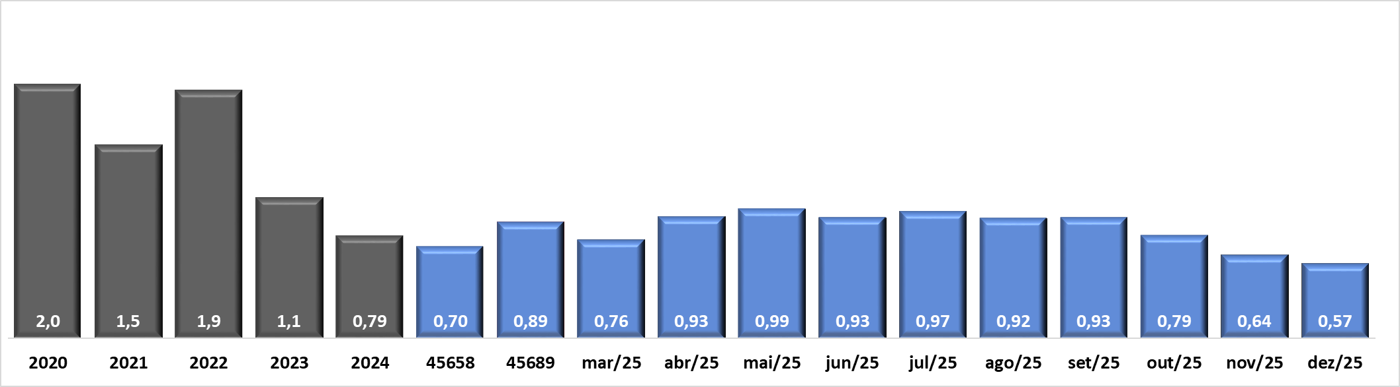
PLEITO DE METAS
Tempo Médio de Espera Sala de Emergência

Slide 53
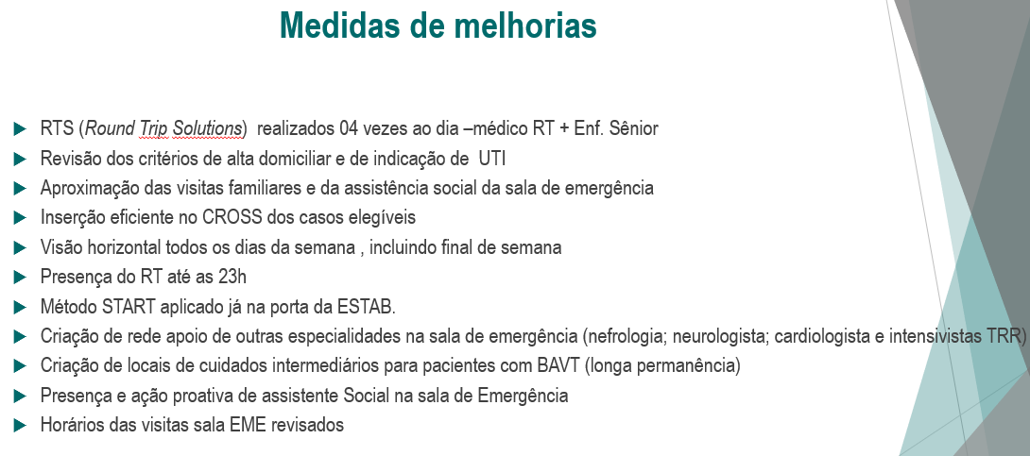

Slide 54
Laboratório

Slide 55
Obrigada
roseny.rodrigues@hmbm.org.br
Coordenação Urgência/emergência do HMBM

Slide 56
OBRIGADA!
Renata Janeri
Diretora Hospitalar

